Slide 1
在实践中编写校本教材
钱程

Slide 2
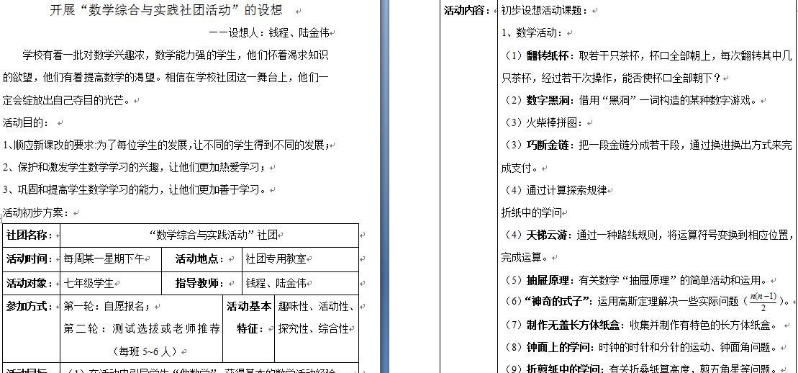
课程的起步

Slide 3
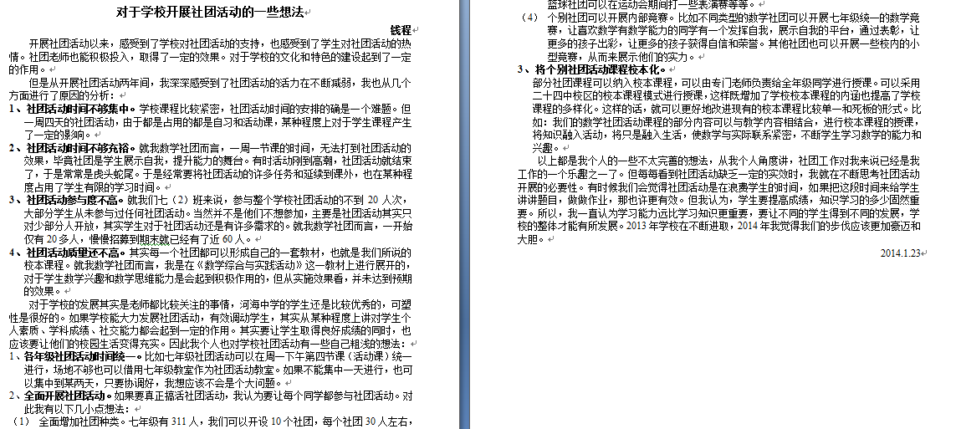

Slide 4
1.前期的准备
2.课程内容的编写
3.课程内容的整合

Slide 5
一、前期的准备
课程定位：
（1）目标
（2）内容
（3）授课方式
（4）评价

Slide 6
一、前期的准备

Slide 7
一、前期的准备

Slide 8
一、前期的准备

Slide 9
一、前期的准备

Slide 10
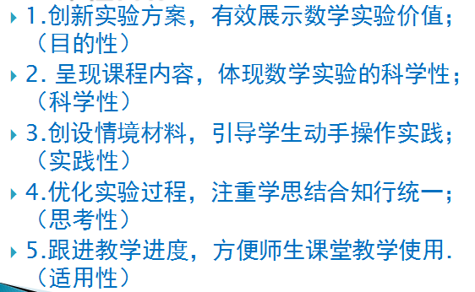
一、前期的准备
课程定位：
（1）目标

Slide 11
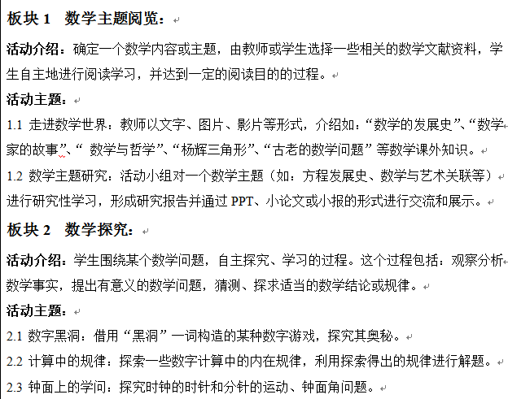
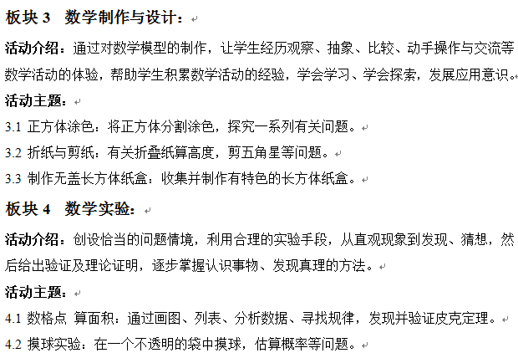
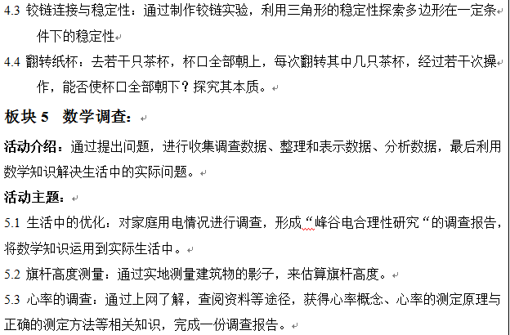
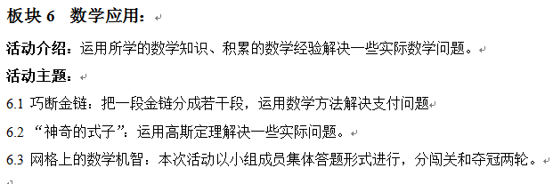
一、前期的准备
课程定位：
（2）内容

Slide 12
一、前期的准备
课程定位：
（2）内容
数学主题阅览：确定一个数学内容或主题，由教师或学生选择一些相关的数学文献资料，学生自主地进行阅读学习，并达到一定的阅读目的的过程。
数学探究：学生围绕某个数学问题，自主探究、学习的过程。这个过程包括：观察分析数学事实，提出有意义的数学问题，猜测、探求适当的数学结论或规律。
数学制作与设计：通过对数学模型的制作，让学生经历观察、抽象、比较、动手操作与交流等数学活动的体验，帮助学生积累数学活动的经验，学会学习、学会探索，发展应用意识。
数学实验：创设恰当的问题情境，利用合理的实验手段，从直观现象到发现、猜想，然后给出验证及理论证明，逐步掌握认识事物、发现真理的方法。
数学调查：通过提出问题，进行收集调查数据、整理和表示数据、分析数据，最后利用数学知识解决生活中的实际问题。
数学应用：运用所学的数学知识、积累的数学经验解决一些实际数学问题。

Slide 13
一、前期的准备
课程定位：
（3）授课方式：
小组合作探究学习

Slide 14
一、前期的准备
课程定位：
（4）评价

Slide 15
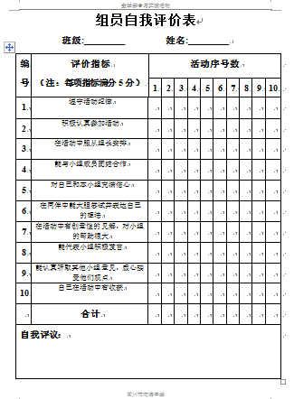
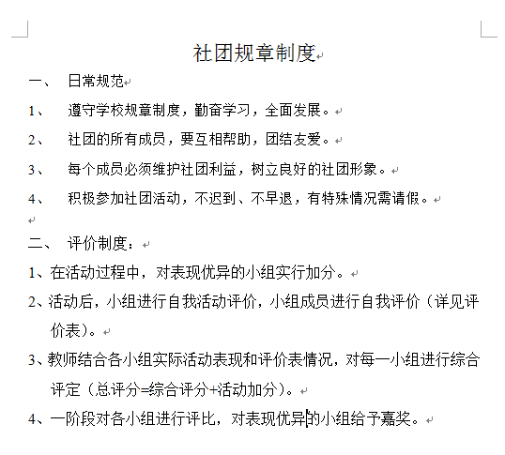
一、前期的准备
课程定位：
（4）评价

Slide 16
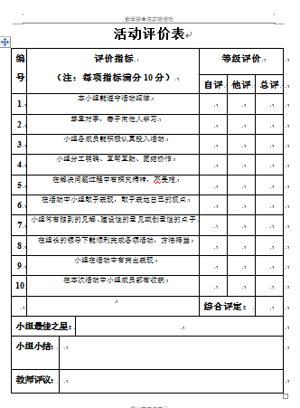
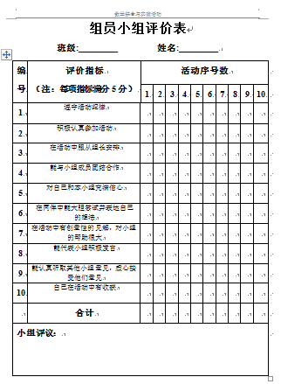
一、前期的准备
课程定位：
（4）评价

Slide 17
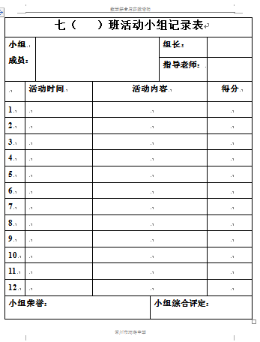
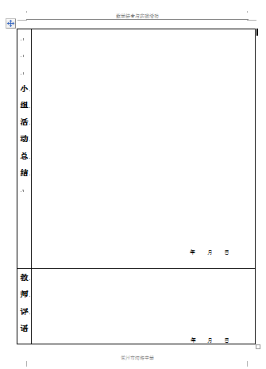
一、前期的准备
课程定位：
（4）评价

Slide 18
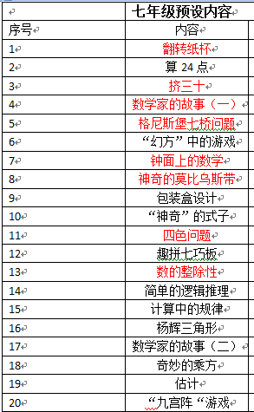
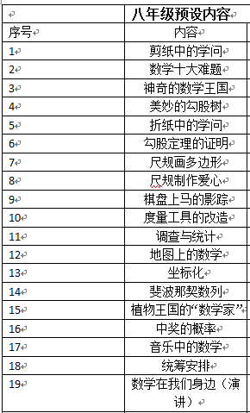
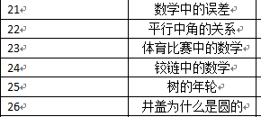
二、课程内容的编写
1.预设内容
（1）课程内容具有趣味性、活动性、探究性、综合性
（2）符合学生学情
（3）与教学进度一致
（4）内容可操作

Slide 19
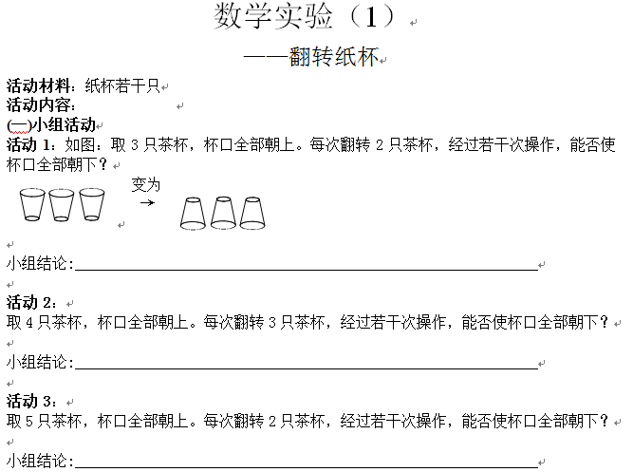
二、课程内容的编写
1.预设内容
（1）课程内容具有趣味性、活动性、探究性、综合性
（2）符合学生学情
（3）与教学进度一致
（4）内容可操作

Slide 20
二、课程内容的编写
1.预设内容
（1）课程内容具有趣味性、活动性、探究性、综合性
（2）符合学生学情
（3）与教学进度一致
（4）内容可操作

Slide 21
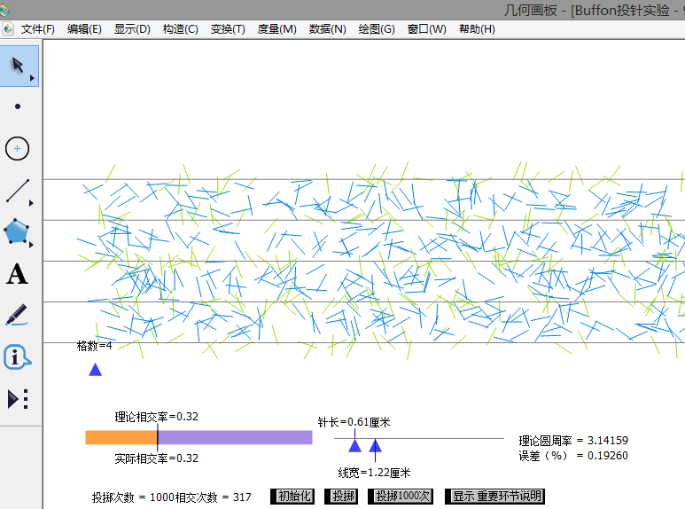
二、课程内容的编写
1.预设内容
（1）课程内容具有趣味性、活动性、探究性、综合性
（2）符合学生学情
（3）与教学进度一致
（4）内容可操作

Slide 22
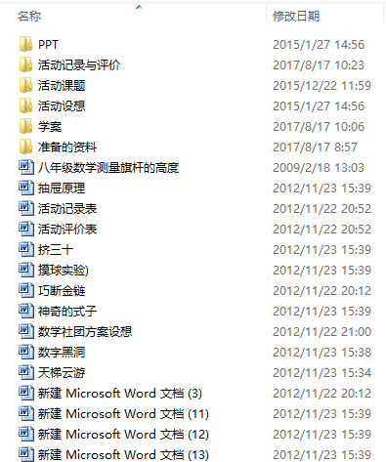
二、课程内容的编写
2.实施编写
所遇问题：
（1）内容过简单、过大、过繁
（2）缺乏资源和素材
（3）编写难度太大、时间过长

Slide 23
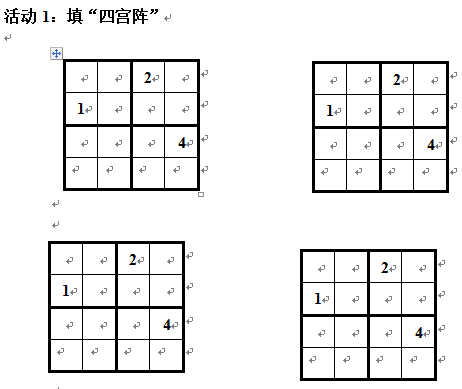
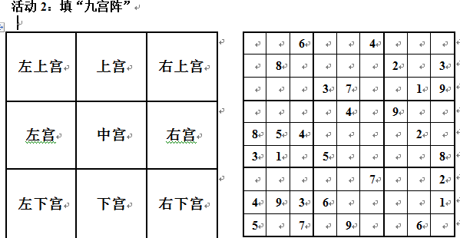
二、课程内容的编写
2.实施编写
初稿、打磨、定稿

Slide 24
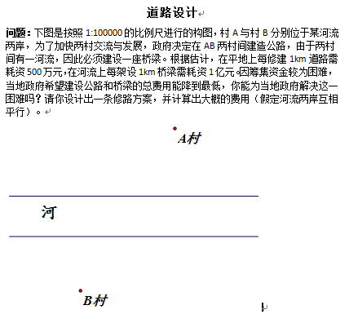
二、课程内容的编写
2.实施编写
心得体会：
（1）处处都有课程资源
（2）抓住课程课程的目标、特点（3）教会学生数学的方法、数学的思维和理论联系实际的能力

Slide 25
二、课程内容的编写
2.实施编写
心得体会：
（1）处处都有课程资源
（2）抓住课程课程的目标、特点（3）教会学生数学的方法、数学的思维和理论联系实际的能力

Slide 26
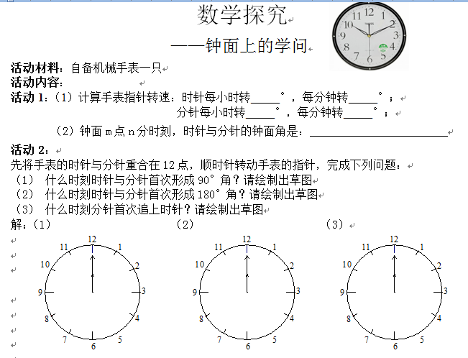
二、课程内容的编写
3.正式授课
（1）内容过多或过少
（2）内容难度太大
（3）课程编排有问题
（4）实际与预设有偏差

Slide 27
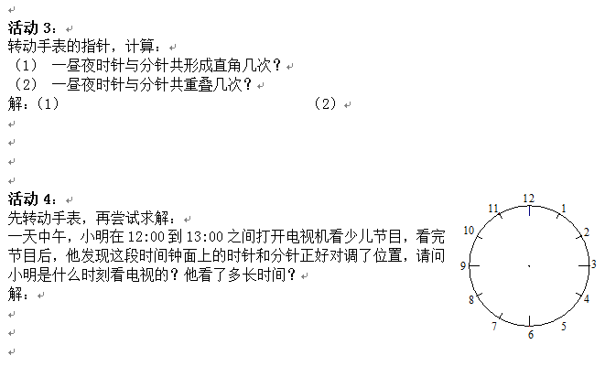
二、课程内容的编写
3.正式授课
（1）内容过多或过少
（2）内容难度太大
（3）课程编排有问题
（4）实际与预设有偏差

Slide 28
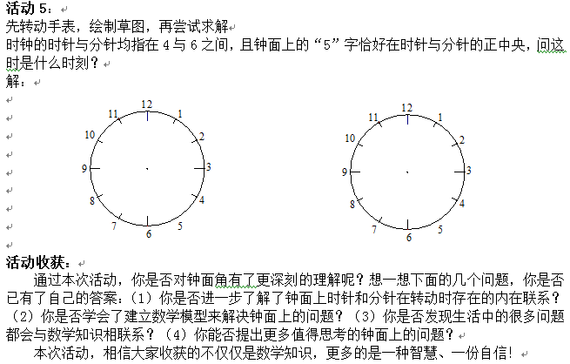
二、课程内容的编写
3.正式授课
（1）内容过多或过少
（2）内容难度太大
（3）课程编排有问题
（4）实际与预设有偏差

Slide 29
二、课程内容的编写
4.修改完善
（1）全盘否定，删除
（2）内容编排细节修改
（3）内容进一步深化

Slide 30
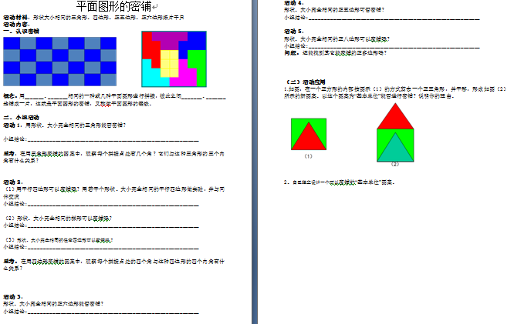
二、课程内容的编写
4.修改完善

Slide 31
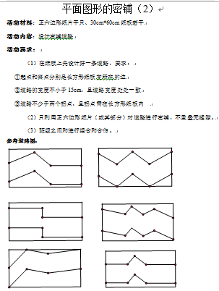
二、课程内容的编写
4.修改完善

Slide 32
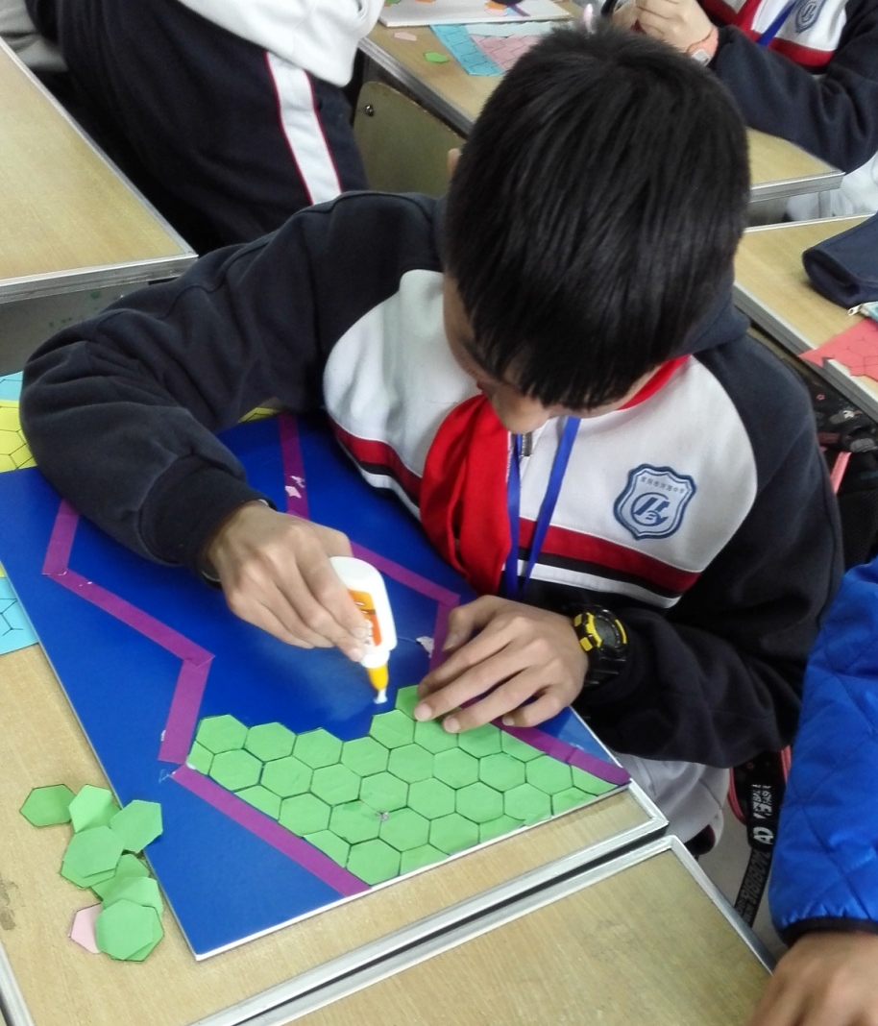
二、课程内容的编写
4.修改完善

Slide 33
二、课程内容的编写
4.修改完善

Slide 34
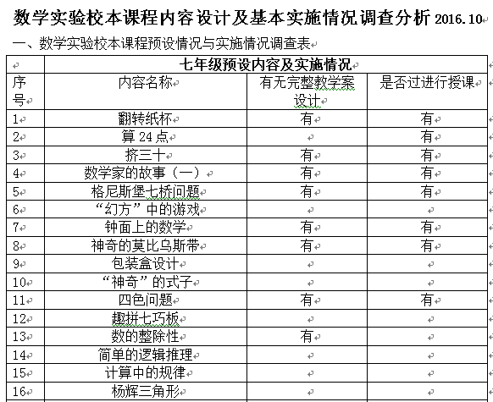
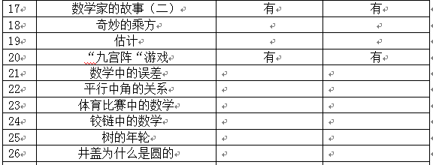
三、课程内容的整合
（1）课程预设与实际分析

Slide 35
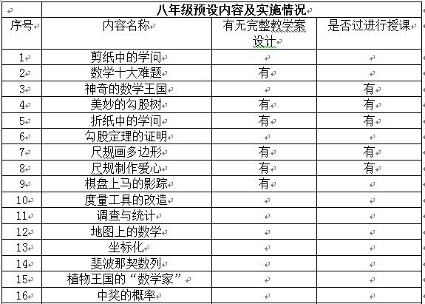

Slide 36
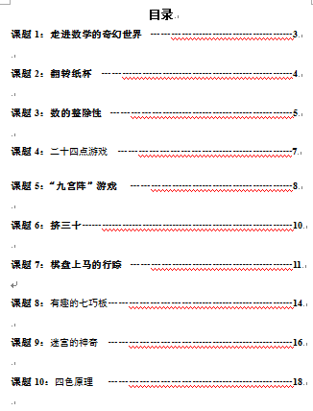
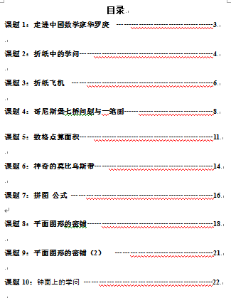
三、课程内容的整合
（2）整理完善及整合

Slide 37
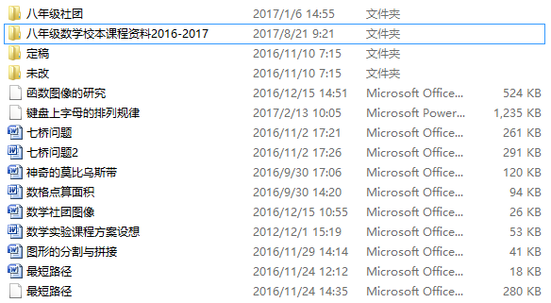
三、课程内容的整合
（3）进一步整理和规划，增加课程“厚度”

Slide 38
校本课程开发的困难
（1）开发时间过短，课程不精
（2）课程资源不足，内容不丰富
（3）专业学习不够，视野狭窄
（4）缺少团队合作，势单力薄
（5）鼓励机制不健全，热情不高
（6）资金投入不够，成效不明显

Slide 39
敬请批评指正，
谢谢！

